Slide 1
105學年度科技校院四年制及專科學校二年制
甄選入學•技優甄審入學

Slide 2
甄選入學

Slide 3
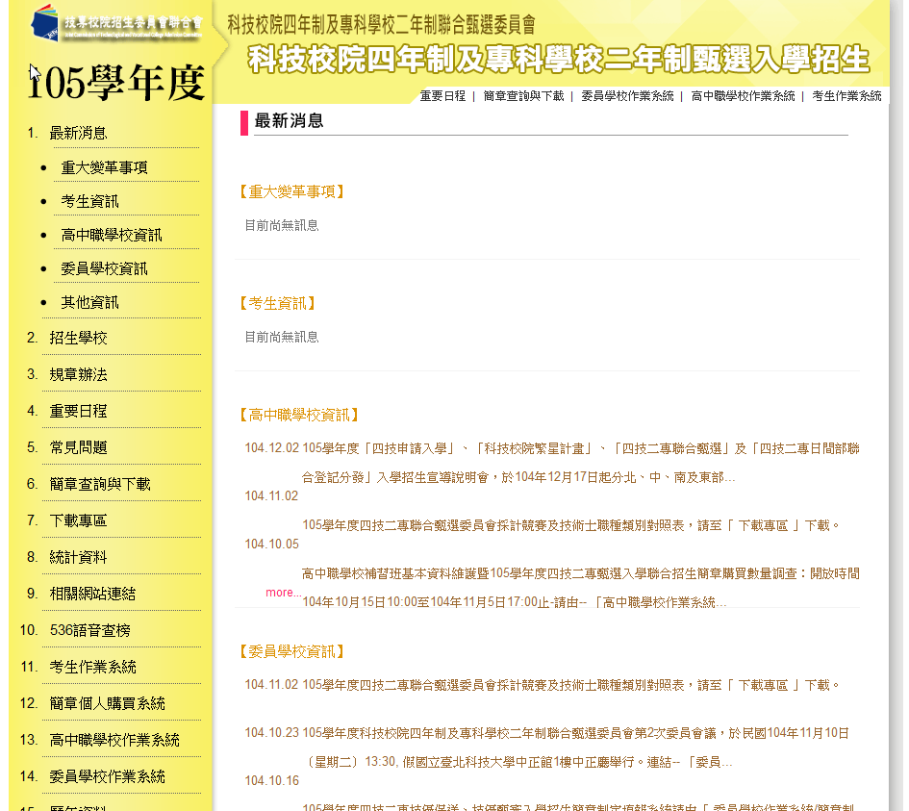
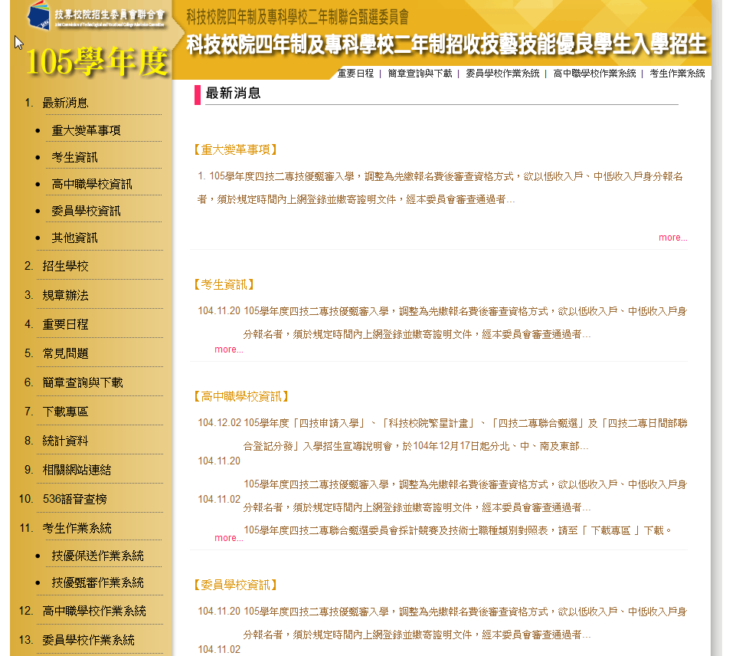
壹、招生網頁
甄選入學
技優入學(保送•甄審)

Slide 4
貳、招生作業流程
1.第一階段：可填三志願，依統測各科目原始級分
，進行倍率篩選。
2.第二階段：繳交考生資料袋及報名表，並依各校
規定之甄試項目辦理。

Slide 5
一、甄選入學招生-變革事項
105學年度第一階段統一入學測驗成績篩選取消檢定篩選，僅辦理倍率篩選
106學年度起試辦四技二專甄選入學招生第二階段書面審查資料網路上傳。

Slide 6
一、甄選入學招生-重要日程
日期 | 項目
104.12.17(四)~104.12.28(一) | 報名四技二專統一入學測驗
105.4.30(六)~105.5.1(日) | 參加四技二專統一入學測驗考試
105.4.20(三)10:00~105.5.5(四)17:00 | 考生報名資格審查登錄及繳件
105.5.17(二)10:00 | 考生報名資格審查結果公告、查詢
105.5.18(三)10:00~105.5.26(四)17:00 | 第一階段學校集體報名及繳費
105.5.23(一)10:00~105.5.26(四)24:00 | 第一階段考生個別繳費
105.5.23(一)10:00~105.5.27(五)17:00 | 第一階段考生個別報名
105.5.31(二)10:00 | 第一階段篩選結果公告、查詢
105.5.31(二)10:00~105.6.4(六)17:00 | 第二階段報名、繳費並寄送考生資料袋(需使用通行碼)
105.6.8(三)10:00 | 各甄選學校公告第二階段甄試名單
105.6.10(五)~105.6.26(日) | 各甄選學校進行第二階段指定項目甄試
105.6.28(二)10:00 | 各甄選學校寄發甄選總成績單
105.6.30(四)10:00 | 公告錄取正(備)取生名單 (需使用通行碼)
105.6.30(四)10:00~105.7.4(一)17:00止 | 正(備)取生至本委員會網站登記就讀志願序(需使用通行碼)
105.7.7(四)10:00 | 就讀志願序統一分發放榜
105.7.14(四)12:00 | 分發錄取生依分發錄取學校所定報到時間及方式辦理報到手續

Slide 7
一、甄選入學招生-資格條件
資 格
應屆畢業生 | 1.各高職學校104學年度應屆畢業生 2.綜合高中修畢專門學程科目25學分以上
非應屆畢業生 | 1.各公私立高職學校、高級中學畢業一年以上之已畢業生 2.符合教育部認定具有同等學力者
原住民考生之資格認定依「原住民身分法」之相關規定辦理
離島考生身分依「離島地區學生保送高級中等以上學校辦法」之相關規定 非應屆畢業生不得以離島考生身分報名
同時符合原住民考生及離島考生身分者，僅能就其中一種特種身分報名參加甄選入學招生
考 試
報名四技二專統一入學測驗(104.12.17-104.12.28止)
參加四技二專統一入學測驗考試(105.4.30-105.5.1止)

Slide 8
一、甄選入學招生-資格條件
綜合高中生之專門學程科目認定
1.專門學程科目：全部採計
2.其他科目可採計者如下：
(1)工程與管理類：基礎物理及物理(含實驗)、基礎化學及化學(含實驗)
(2)外語群英語類：英文、英文會話
(3)化工群、農業群、食品群：基礎生物及生物(含實驗)、基礎化學及化學(含實驗)
(4)衛生與護理類：基礎生物及生物(含實驗)、基礎化學及化學(含實驗)、健康與護理
(5)家政群之幼保類及生活應用類：家政
計算機概論可列入任一群(類)之專門學程科目

Slide 9
一、甄選入學招生-資格審查作業
考生報名資格及身分登錄(105.4.20 10:00-105.5.5 17:00)
作業重點：
考生報名資格及個人基本資料、身分、在校成績、綜合高中生專門學程科目名稱及學分核對
低收入戶或中低收入戶考生：報名統測時未登錄列冊者，須繳交低收入戶或中低收入戶證明文件
原住民考生：登錄原住民考生身分(不須繳交證明文件)
應屆畢業生統一由就讀學校辦理審查
非應屆畢業生或同等學力一律由本委員會辦理審查
確定送出後，將審查所需證明文件於105.5.5前以限時掛號或快遞寄交本委員會
資格審查結果公告(105.5.17 10:00)
審查結果於本委員會網站公告

Slide 10
一、甄選入學招生-統測成績查詢
105.5.20四技二專統一入學測驗寄發成績單
105學年度起統一入學測驗成績單增列各科目原始級分
成績轉級分範例
級分：從參加統一入學測驗全體考生，取各科目考生最高分進行級分轉換
最高原始得分為96分，則每1級距為6.40分(=96/15)
一考生國文80分，經換算為13級分
分數級距 | 96.00 ∣ 89.61 | 89.60 ∣ 83.21 | 83.20 ∣ 76.81 | 76.80 ∣ 70.41 | 70.40 ∣ 64.01 | 64.00 ∣ 57.61 | 57.60 ∣ 51.21 | 51.20 ∣ 44.81 | 44.80 ∣ 38.41 | 38.40 ∣ 32.01 | 32.00 ∣ 25.61 | 25.60 ∣ 19.21 | 19.20 ∣ 12.81 | 12.80 ∣ 6.41 | 6.40 ∣ 0.01 | 0
級分 | 15 | 14 | 13 | 12 | 11 | 10 | 9 | 8 | 7 | 6 | 5 | 4 | 3 | 2 | 1 | 0

Slide 11
一、甄選入學招生-第一階段報名
第一階段報名(105.5.18 10:00-105.5.26 17:00)
可於資格審查確定送出後開始作業
考生於其可報名之甄選群(類)別中至多申請3個校系科(組)、學程報名參加
【包含統一入學測驗單群(類)或跨群(類)之群(類)別】
各校得限制考生僅能報名該校1個系科(組)、學程
繳交第一階段報名費500元 低收入戶考生免繳 中低收入戶考生減免60%，第一階段報名費200元
完成報名作業後由本委員會系統產生通行碼
應屆畢業生應參加學校集體報名，若因故不及辦理者，可採個別報名程序自行報名(集體及個別方式重複報名，概以學校集體報名所登錄之資料為準，不予退費)
第一階段報名費請於105.5.26 24:00前完成匯款

Slide 12
一、甄選入學招生-通行碼使用
務請輔導考生妥善保存通行碼
協助加強考生基本資料維護
第二階段報名、總成績公告、正(備)取生名單、登記就讀志願序皆需使用通行碼
通行碼遺失時，須依通行碼遺失補發規定，填妥補發申請表並黏妥身分證明文件影本後，傳真至本委員會提出申請，補發以1次為限，經完成身分查驗之考生，由系統配發至考生留存本委員會之手機號碼

Slide 13
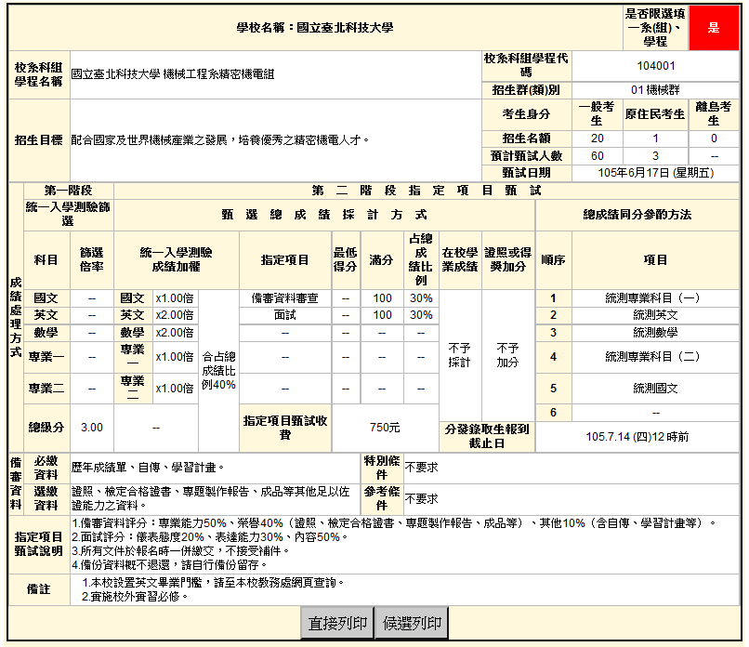
一、甄選入學招生-第一階段篩選

Slide 14
一、甄選入學招生-第一階段篩選
第一階段統測成績篩選
某校系科組之招生名額為10人，各科篩選倍率：國文5、英文6、數學5、專業一3及專業二3
篩選過程：先依英文成績級分篩選出前60人(6×10人)，再以該60人之國文與數學成績級分加總後篩選出前50人(5×10人)，再以該50人之專業一與專業二成績級分加總後篩選出前30人(3×10人)，此30人即為「預計甄試人數」

Slide 15
一、甄選入學招生-第一階段篩選
第一階段統測成績篩選名單剔除【已於下列招生錄取(報到)者】
105學年度技藝技能優良學生保送入學錄取報到
105學年度技職繁星計畫聯合推薦甄選入學錄取報到
105學年度大學繁星推薦入學招生錄取
105學年度大學個人申請入學招生錄取且未於規定期限內聲明放棄入學資格
105學年度科技校院日間部四年制申請入學錄取報到
其他(大學)招生管道錄取並報到之考生，未於各該管道規定期限內聲明放棄入學資格、錄取資格或報到後放棄者，不得再報名本招生
本委員會將以各招生管道主辦單位函告本委員會之報到或入學名單辦理查核

Slide 16
一、甄選入學招生-第一階段篩選結果公告
第一階段篩選結果公告(105.5.31 10:00)
本委員會網站提供考生查詢、高中職「集體報名」學校名單下載
簡訊預約時間：105.5.28 10:00-105.5.31 10:00
語音查榜時間：105.5.31 10:00起
語音查榜：0911-536-536
中華電信手機門號直撥536
公告通過篩選之考生名單，通過篩選之考生即具備第二階段報名資格

Slide 17
一、甄選入學招生-第二階段報名
第二階段報名(105.5.31 10:00-105.6.4 17:00)
考生繳交報名費及考生資料袋
勾選第二階段報名校系(組)、學程，以確認考生報名意願
報名費：一校單項500元，2項以上750元 低收入戶考生免繳 中低收入戶考生減免60%，單項200元，2項(含)以上300元
考生資料袋(須包含)：
(1)A20考生身分資料表、A21在校成績證明文件黏貼用紙、 A22證照或得獎加分證明黏貼用紙
(2)備審資料
重要注意事項
(1)表A22黏貼方式：須選擇1張最有利之證照或得獎証明之影本，並依規定「黏貼於正面」指定位置
(2)備審資料不予退還
(3)檢附之資料內容不得偽造，或冒用他人資料，如經本委員會或甄選學校查覺者，取消本招生第二階段報名資格，情節重大者移送司法單位審理

Slide 18
一、甄選入學招生-第二階段報名
第二階段報名(105.5.31 10:00-105.6.4 17:00)
考生繳交報名費及考生資料袋
委員會
考生
高中職學校
大專校院
考生第二階段報名系統
集體報名
系統
第二階段甄試系統
(收件、繳費註記)
集體寄件
集體
繳費
大榮貨運
郵局
個別寄件及繳費
郵局

Slide 19
一、甄選入學招生-第二階段報名
第二階段報名(105.5.31 10:00-105.6.4 17:00) 集體報名
高職學校應屆畢業生一律由就讀學校辦理「集體報名」為原則，非應屆畢業生以「個別報名」方式辦理報名。
集體報名學校須於105.5.26前，登錄該校學生第二階段報名方式
應屆畢業生應依就讀學校規定時間及方式，完成第二階段校系(組)、學程選報。應屆畢業生於各校規定時間內向高職學校繳交『考生資料袋』
高職學校須於105.6.4 17:00前至本委員會網站勾選第二階段集體報名考生名單，並檢齊報名第二階段考生資料袋、考生報名資料、指定項目甄試費郵政劃撥單影本
本委員會委託「嘉里大榮貨運公司」，到校收取第二階段考生資料袋，運送至報名甄試學校，運送費由本委員會支付，減輕考生郵寄費用負擔

Slide 20
一、甄選入學招生-第二階段指定項目甄試

Slide 21
一、甄選入學招生-第二階段指定項目甄試
第二階段指定項目甄試 (由各甄選學校辦理)
公告第二階段指定項目甄試名單，郵寄甄試通知考生(105.6.8 10:00)
各四技二專學校辦理指定項目甄試 (105.6.10-105.6.26)
各校辦理時間載於簡章附錄之「指定項目甄試日期」欄，考生不得以參加指定項目之甄試日期相互衝突而要求更改

Slide 22
一、甄選入學招生-甄選總成績計算

Slide 23
一、甄選入學招生-甄選總成績計算
甄選原始總分(滿分100分)
甄選原始總分=(1)統測成績+(2)指定項目甄試成績+(3)在校學業成績
(1)統測成績：各考科加權後，依其合占總成績比例計算
(2)指定項目甄試成績：依校系科(組)、學程所訂採計之各指定項目以原得分(取至小數第2位，第3位四捨五入)，按其占總成績比例計算
(3)在校學業成績：統測成績(依各校系之加權)之平均級分轉換為個人加權值後再乘上學業成績，按其占總成績比例計算
甄選總成績=甄選原始總分*(1+證照或得獎加分比例)
(4)證照或得獎加分比例(簡章附錄內「證照或得獎加分」欄如為「依加分標準」則可加分)：丙級(+5%)、乙級(+15%)、甲級(+25%)，其它競賽依加分優待標準
證照或競賽得獎須有採計且符合報名群類別之職種(類)才能加分

Slide 24
一、甄選入學招生-在校學業成績
在校學業成績採計範例說明：
在校學業成績=5學期學業平均成績＊統測成績個人加權值
「個人加權值」：某乙統測各科級分為國文12、英文11、數學10、專業一12、專業二12
該生報名某校系其各考科之加權分別為2、2、2、1、1，則平均級分為(12*2+11*2+10*2+12*1+12*1)÷8=11.25級分
查個人加權值對照表得「個人加權值」為0.8，若其5學期學業平均成績為85.50，則在校學業成績為85.50*0.8=68.4
統一入學測驗 加權平均級分 | 15 | 14.25 | 14.24 | 12.75 | 12.74 | 11.25 | 11.24 | 9.75 | 9.74 | 0.00
個人加權值 | 1 | 0.9 | 0.8 | 0.7 | 0.6

Slide 25
一、甄選入學招生-證照或得獎加分
競賽、證照名稱 | 競賽優勝名次或證照等級 | 優待加分百分比 (增加甄選原始總分)
國際技能競賽、國際展能節職業技能競賽 國際科技展覽 | 第1-3名 | 40%
 | 優勝 | 35%
國際技能競賽、國際展能節職業技能競賽 | 正(備)取國手 | 35%
全國技能競賽 全國身心障礙者技能競賽 | 第1名(金牌) | 35%
 | 第2名(銀牌) | 30%
 | 第3名(銅牌) | 25%
 | 第4、5名 | 23%
全國高級中等學校技藝競賽 | 第1-3名 | 25%
 | 第4-8名 | 20%
 | 第9-13名 | 15%
 | 第14-23名 | 10%
 | 第24-50名 | 5%
 | 第51-76名 | 3%
全國中小學科學展覽會 臺灣國際科學展覽會 | 第1名 | 20%
 | 第2、3名 | 15%
 | 佳作 | 10%
中央各級機關及直轄市政府 主辦之各項技藝技能競賽 | 第1-3名 | 15%
 | 其餘得獎者 | 10%
領有技術士證者 | 甲級技術士證 | 25%
 | 乙級技術士證 | 15%
 | 丙級技術士證 | 5%

Slide 26
一、甄選入學招生-證照或得獎加分
證照項目 加分比率 | 外語群英語類 |  |  |  |  |  | 外語群日語類
 | 全民英檢(GEPT) | 多益 (TOEIC) | 托福 (TOEFL iBT) | 雅思(IELTS) | 劍橋國際英語認證 (Cambridge ESOL Main Suite) | 劍橋博思職場 英語檢測(BULATS) | 日本語能力試驗(JLPT)
5% | 中級 | 聽力及閱讀項目合計550分以上 且口說及寫作項目分別均達6級以上 | 57-86 | 4.5以上 | PET | ALTE Level 2(=)、(+) 包含聽說讀寫 | N3
15% | 中高級 | 聽力及閱讀項目合計785分以上 且口說及寫作項目分別均達7級以上 | 87-109 | 6以上 | FCE | ALTE Level 3(=)、(+) 包含聽說讀寫 | N2
25% | 高級 | 聽力及閱讀項目合計945分以上 且口說及寫作項目分別均達8級以上 | 110以上 | 7以上 | CAE | ALTE Level 4(=)、(+) 包含聽說讀寫 | N1

Slide 27
一、甄選入學招生
甄選總成績公告(105.6.28 10:00)
本委員會網站提供考生個人查詢及高中職學校下載
各校寄發甄選總成績單通知考生
甄選正備取生名單公告(105.6.30 10:00)
各校網站公告並寄發甄選結果，本委員會網站提供考生個人查詢及高中職學校下載(各甄選學校不另寄錄取名單給高中職學校)
登記就讀志願序 (105.7.4 17:00前完成)
考生應於105年6月30日10:00至105年7月4日17:00止至本委員會網站登記就讀志願序
凡未依規定期間及方式登記就讀志願序者，一律不予分發，視同放棄錄取資格

Slide 28
一、甄選入學招生
就讀志願序統一分發放榜(105.7.7 10:00)
經分發錄取後始可取得入學資格
就讀志願序統一分發結果公告於本委員會網站，本委員會不另行寄發書面通知
分發結果由各甄選學校寄發報到通知單
查榜方式
簡訊預約時間：105.7.5 10:00-105.7.7 10:00
語音查榜時間：105.7.7 10:00起
語音查榜：0911-536-536
中華電信手機門號直撥536

Slide 29
一、甄選入學招生-分發錄取生報到截止日

Slide 30
一、甄選入學招生
報到(105.7.14 12:00前完成)
各甄選學校報到規定時間，請參閱簡章附錄「各校系科(組)、學程甄選辦法」之「分發錄取生報到截止日」
依各四技二專學校指定之報到時間及方式(不得為電話方式)辦理報到手續，否則視為放棄
甄選入學及技優甄審入學同時分發錄取者，僅能擇一報到
報到後又要放棄，須在各校報到規定時間內前，填妥「已報到分發錄取生放棄分發錄取資格聲明書」，傳真給各四技二專學校辦理放棄，逾期不予受理，未完成放棄手續者不得再報名其他招生管道，否則取消錄取及報到資格
本委員會網站於105.7.14 17:00起提供高中職學校下載報到名單

Slide 31
技優甄審

Slide 32
技優甄審入學招生作業流程
變革事項
105學年度四技二專技優甄審入學，調整為先繳報名費後審查資格方式，欲以低收入戶、中低收入戶身分報名者，須於規定時間內上網登錄並繳寄證明文件，經本委員會審查通過者，始享有報名費與指定項目甄審費優待；未於規定時間內登錄身分或身分審查未通過者，均以一般生身分繳費。
全國高級中等學校技藝競賽新增「汽車噴漆」與「家具木工」職種 ，可報名之招生類別請參閱招生簡章。
全國技能檢定開辦「太陽光電設置」職類，可報名之招生類別請參閱招生簡章。
作業流程
繳費身分審查
資格審查
繳交報名費及
網路報名
指定項目甄審
登記就讀志願序
志願序分發放榜
報到

Slide 33
技優甄審入學招生作業流程
重要日程 | 辦理事項
104.12.16(三)起 | 簡章免費網路下載
105.4.25(一)10:00-105.4.28 (四)17:00 | 低收入戶、中低收入戶身分網路登錄及繳寄證明文件
105.5.4(三)10:00-105.5.10 (二)17:00 | 資格審查繳件(郵戳為憑) 繳費須於105.5.9 (一)24:00前完成
105.5.19(四) 10:00-105.5.24 (二) 17:00 | 網路報名(選擇甄審校系)
105.5.25(三)前 | 向各甄審學校繳費及寄送報名資料
105.6.1(三)-105.6.12 (日) | 各甄審學校進行指定項目甄審
105.6.14(二)10:00 | 本委員會網站查詢甄審總成績
105.6.20(一)10:00 | 各甄審學校網站公告錄取正、備取生名單
105.6.22(三)10:00-105.6.24 (五)17:00 | 正取生、備取生上網登記就讀志願序
105.6.29(三)10:00 | 就讀志願序統一分發放榜
105.7.12(二)12:00前 | 報到截止(依各甄審學校規定之報到時間辦理)

Slide 34
技優甄審入學招生作業流程
繳費身分審查
資格審查
繳交報名費及
網路報名
指定項目甄審
登記就讀志願序
志願序分發放榜
報到
繳費身分審查
首次進入系統須自行設定通行碼
登錄低收入戶，或低收入戶身分資格資料、繳寄相關文件(至本委員會審查)
未於規定時間內登錄身分或身分審查未通過者，均以一般生身分繳費
本項審查結果僅與考生之報名費與指定項目甄審費優待身分有關

Slide 35
技優甄審入學招生作業流程
繳費身分審查
資格審查
繳交報名費及
網路報名
指定項目甄審
登記就讀志願序
志願序分發放榜
報到
繳交報名費及資格審查
首次進入系統須自行設定通行碼
繳交報名費(200元)，依系統產生帳號，至金融機構繳交，不可合併繳費！ ※ 105.5.9 24:00前
※經本委員會審核通過之低收入戶考生免繳報名費
※經本委員會審核通過之中低收入戶生考生報名費減免30%(140元)
依據「中等以上學校技藝技能優良學生甄審及保送入學辦法」，自103學年度起免附在學學業平均成績證明書
登錄資格資料、繳寄相關文件(至本委員會審查)
優待加分比例依競賽項目名稱及其優待加分標準處理
全國性各項技藝技能競賽依簡章規定辦理(均正面表列)
其他國際性特殊技藝技能競賽，召開技術會議審查

Slide 36
技優甄審入學招生作業流程
技優甄審競賽優勝名次或證照等級優待加分標準表
競賽、證照名稱 | 主辦單位 | 競賽優勝名次 或證照等級 | 優待加分 百分比
國際技能競賽 國際展能節職業技能競賽 國際科技展覽 | 國際技能競賽組織 國際奧林匹克殘障聯合會 (由國立臺灣科學教育館推薦參加) | 第1-3名 | 增加甄審實得總分55%
 |  | 優勝 | 增加甄審實得總分50%
國際技能競賽 國際展能節職業技能競賽 | 勞動部(國際技能競賽中華民國委員會) 勞動部(原行政院勞工委員會) | 正(備)取國手 | 增加甄審實得總分45%
全國技能競賽 全國身心障礙者技能競賽 | 勞動部(國際技能競賽中華民國委員會) 勞動部(原行政院勞工委員會) | 第1名(金牌) | 增加甄審實得總分40%
 |  | 第2名(銀牌) | 增加甄審實得總分35%
 |  | 第3名(銅牌) | 增加甄審實得總分30%
 |  | 第4、5名 | 增加甄審實得總分25%
全國高級中等學校技藝競賽 | 教育部 | 第1-3名 | 增加甄審實得總分30%
 |  | 第4-15名 | 增加甄審實得總分25%
 |  | 第16-30名 | 增加甄審實得總分20%
 |  | 第31-50名 | 增加甄審實得總分15%
 |  | 第51-76名 | 增加甄審實得總分10%

Slide 37
技優甄審入學招生作業流程
技優甄審競賽優勝名次或證照等級優待加分標準表
競賽、證照名稱 |  | 主辦單位 | 競賽優勝名次 或證照等級 | 甄審優待加分 百分比
全國中小學科學展覽 臺灣國際科學展覽會 |  | 國立臺灣科學教育館 | 第1名 | 增加甄審實得總分25%
 |  |  | 第2、3名 | 增加甄審實得總分20%
 |  |  | 佳作 | 增加甄審實得總分15%
中央各級機關及直轄市政府主辦之全國性各項技藝技能競賽 |  | 中央各級機關或直轄市政府 | 第1-3名 | 增加甄審實得總分20%
 |  |  | 其餘得獎者 | 增加甄審實得總分15%
領有技術士證者 |  | 勞動部(原行政院勞工委員會) | 甲級技術士證 | 增加甄審實得總分25%
 |  |  | 乙級技術士證 | 增加甄審實得總分15%
其他參加國際性特殊技藝技能競賽 |  |  | 獲相關競賽優勝名次 | 增加甄審實得總分15%-50% (由本委員會依相關資料認定)
備註 | 1. 中央各級機關或直轄市政府主辦，經本委員會認可之全國性各項技藝技能競賽，請參閱簡章第25頁競賽加分項目。 2. 在資格審查前，若相關辦法或實施要點有所修訂時，概以教育部最新公告為準。

Slide 38
技優甄審入學招生作業流程
資格：凡高級中等學校畢(結)業生或具同等學力之學生且獲得下列競賽或證照之一者
編號 | 競賽或證照名稱 | 編號 | 競賽或證照名稱
1 | 國際技能競賽、 國際展能節職業技能競賽、 國際科技展覽 | 8 | 人工智慧單晶片電腦鼠暨機器人國內及國際邀請賽
2 | 全國技能競賽、 全國身心障礙者技能競賽 | 9 | 全國學生美術比賽
3 | 全國中小學科學展覽會、 臺灣國際科學展覽會 | 10 | 全國技能競賽分區(北、中、南區)技能競賽
4 | 全國高級中等學校技藝競賽 (在甄審名額以內名次者) | 11 | 全國高職學生專題暨創意製作競賽決賽
5 | 甲級/乙級技術士證 | 12 | 全國學生舞蹈比賽個人賽決賽
6 | 全國高職學生團隊技術創造力培訓與競賽活動 | 13 | 全國學生音樂比賽個人賽決賽
7 | 全國高中職智慧鐵人創意競賽暨國際邀請賽決賽 | 14 | 其他參加國際性特殊技藝技能競賽(須通過本會審查)

Slide 39
技優甄審入學招生作業流程
繳費身分審查
資格審查
繳交報名費及
網路報名
指定項目甄審
登記就讀志願序
志願序分發放榜
報到
網路報名
通過資格審查考生，須完成下列步驟方完成報名
上網選填校系(科)組學程志願並完成「確定送出」
※105.5.24 17:00前
(2)繳交各校指定項目甄審費及繳寄資料(至甄審學校) 費用：1項500元、2項以上750元 ※105.5.25(郵戳為憑) ※低收入戶考生免繳報名費 ※中低收入戶生考生1項200元、2項以上300元

Slide 40
技優甄審入學招生作業流程
繳費身分審查
資格審查
繳交報名費及
網路報名
指定項目甄審
登記就讀志願序
志願序分發放榜
報到
考生至多報名5個校系科組、學程
有採計競賽職種(類)之招生類別內所有系科組學程皆可報名
例如：
某生獲得全國技能競賽「冷凍空調」職類第2名，因全國技能競賽之「10機械」、「20電機」、「21冷凍」 、 「25電子」 、 「55工程」及「56管理」等招生類別皆有採計此職類，因此只要以這幾類招生的系科(組)、學程，該生皆能申請
各甄審學校得限制考生僅能選擇該校1個系科組、學程報名
考生報名的所有學校之系科(組)、學程皆必須寄繳資料：
1. 該校系科(組)、學程要求繳交之資料(書面)
2. 指定項目甄審費匯款證明(劃撥收據)影本

Slide 41
技優甄審入學招生作業流程
繳費身分審查
資格審查
繳交報名費及
網路報名
指定項目甄審
登記就讀志願序
志願序分發放榜
報到
指定項目甄審
由各校評定(不得為筆試)
甄審總成績計算：指定項目甄審成績×(1+優待加分比例)
甄審結果公告
甄審結果由各校公告
各校系科(組)學程得列正備取生或不足額錄取(此時尚未取得入學資格)
考生登記就讀志願序後，經本委員會統一分發錄取，才取得報到及入學資格

Slide 42
技優甄審入學招生作業流程
繳費身分審查
資格審查
繳交報名費及
網路報名
指定項目甄審
登記就讀志願序
志願序分發放榜
報到
登記就讀志願序
對象：技優甄審各校正取生及備取生
僅正取(或備取)1個校系者亦須上網登記志願序(105.6.22 10:00-105.6.24 17:00)
凡於規定時間內未上網登記志願序或雖有上網登記志願序但僅暫存未確定送出者，以未登記論，即喪失網路登記資格與分發機會

Slide 43
技優甄審入學招生作業流程
繳費身分審查
資格審查
繳交報名費及
網路報名
指定項目甄審
登記就讀志願序
志願序分發放榜
報到
就讀志願序分發結果公告
本委員會網站提供考生查詢、高中職學校查詢
語音查榜：0911-536-536
中華電信手機門號直撥536
簡訊預約時間：105.6.22 00:00-105.6.29 10:00
語音查榜時間：105.6.29 10:00起

Slide 44
肆、意見交流
電話：02-2772-5333(代表號)
傳真：02-2773-8881 02-2773-5633
02-2773-1655 02-2773-1722
聯合會網址：http://www.jctv.ntut.edu.tw
電子郵件信箱：jctvweb@ntut.edu.tw
四技二專聯合甄選(甄選入學、技優入學)
網址：http://enter42.jctv.ntut.edu.tw/
信箱：enter42@ntut.edu.tw

Slide 45
感謝您的蒞臨與指導 並祝您順心如意
簡報完畢
敬請指教

